Slide 1
제9장 기계학습의 소개

Slide 2
학습 목표
머신 러닝의 개념과 역사를 이해한다.
지도 학습과 비지도 학습의 차이점을 이해한다.
분류의 개념을 이해한다.
회귀의 개념을 이해한다.

Slide 3
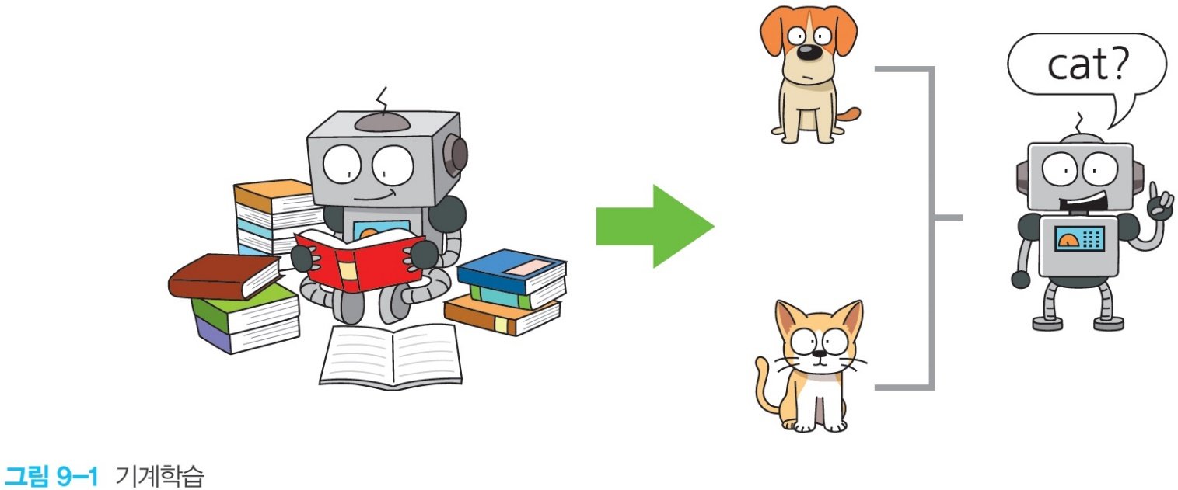
머신 러닝이란?
현재의 컴퓨터는 스스로 학습할 수 없기 때문에 우리가 컴퓨터에게 어떤 작업을 시키려면 반드시 프로그램을 작성하여 작업을 지시하여야 한다.
컴퓨터가 스스로 학습할 수 있다면 컴퓨터는 프로그램 없이도 여러 가지 일을 할 수 있을 것이다.

Slide 4
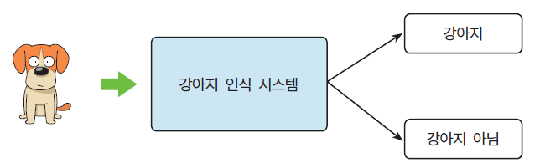
기계학습과 전통적인 프로그래밍과의 차이점
컴퓨터는 인간의 문제들을 해결하기 위하여 사용된다. 전통적인 접근 방식은 원하는 절차를 ‘프로그래밍’하는 것이다. 이것을 명시적인 프로그래밍(explicit programming)이라고 한다.
예를 들어서 강아지와 고양이를 구별하는 문제를 생각해 보자. 인간에게는 너무 쉬운 작업이지만 알고리즘으로 구성하기가 매우 어렵다. 어떻게 해야 할까?

Slide 5
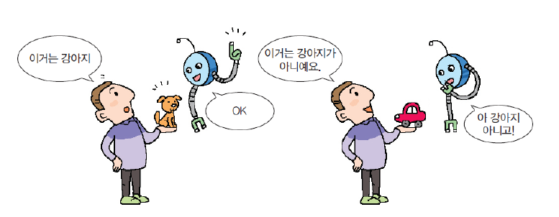
기계학습과 전통적인 프로그래밍과의 차이점
이 문제를 기계학습으로 접근한다면 어떻게 될까? 우리는 강아지를 인식하는 프로그램을 작성하지않는다. 단순히 많은 수의 사진을 기계학습 시스템에 제공하고 어떤 사진이 강아지인지만 알려주면 된다.

Slide 6
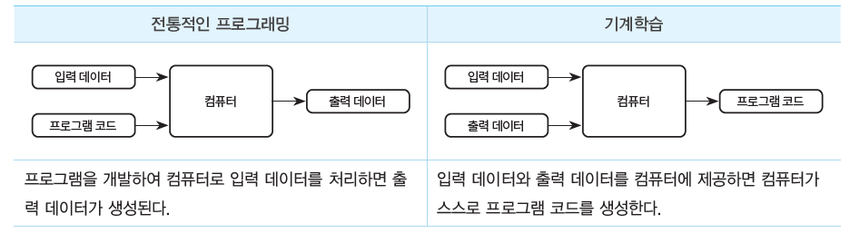
기계학습과 전통적인 프로그래밍과의 차이점
전통적인 프로그래밍에서는 개발자가 구체적인 프로그램 코드를 작성하여야 한다. 하지만 기계학습에서는 데이터만 제공하면 된다

Slide 7
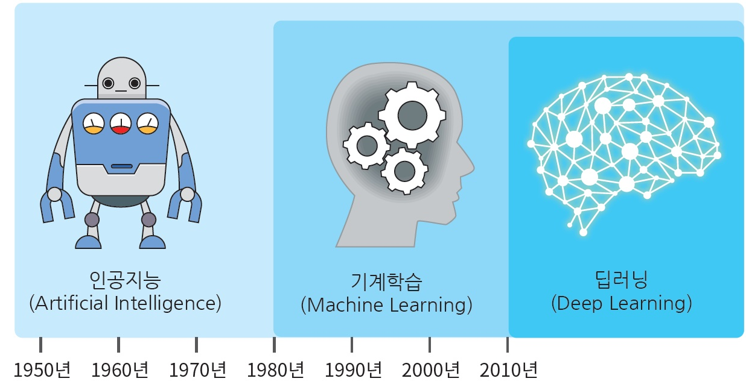
인공지능, 머신 러닝, 딥러닝

Slide 8
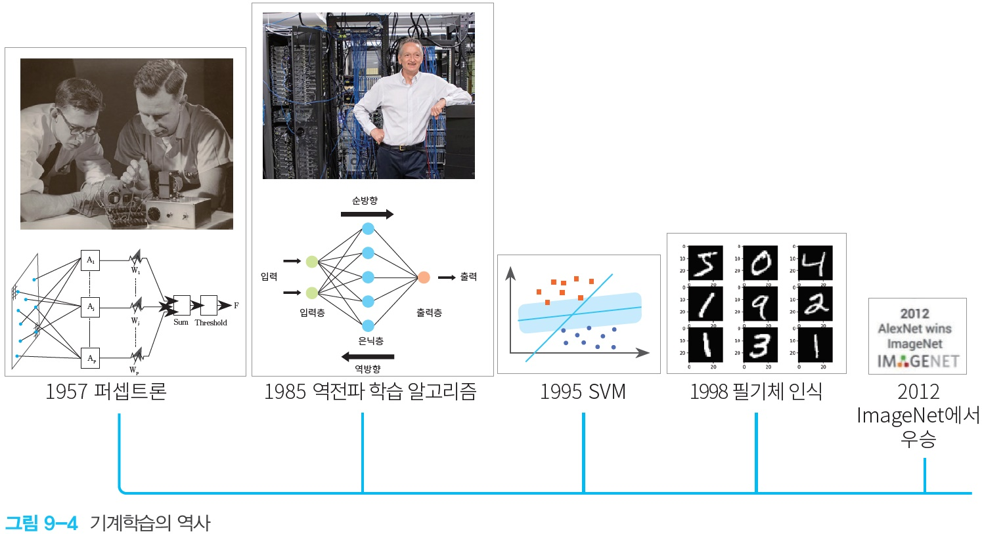
머신 러닝의 역사

Slide 9
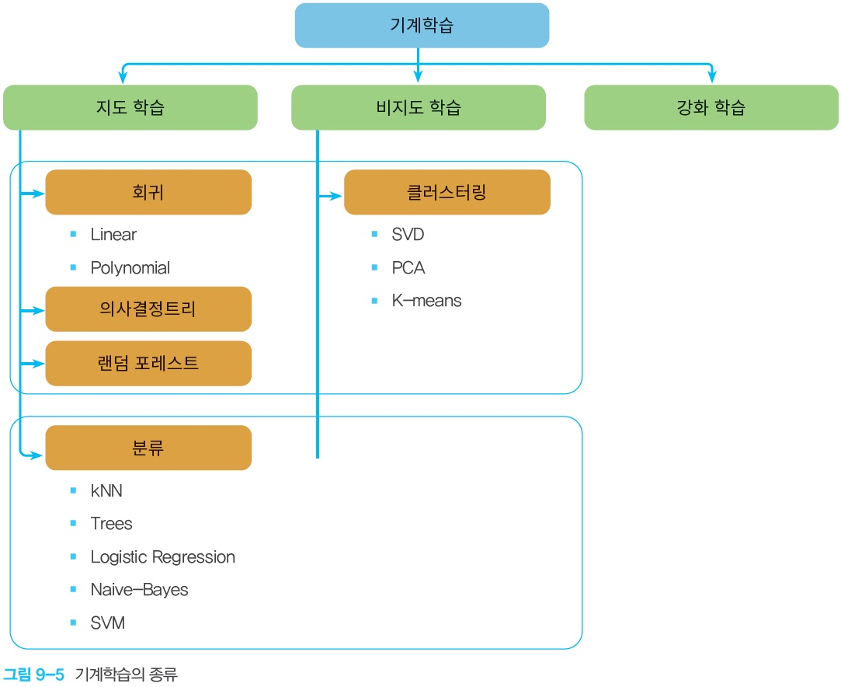
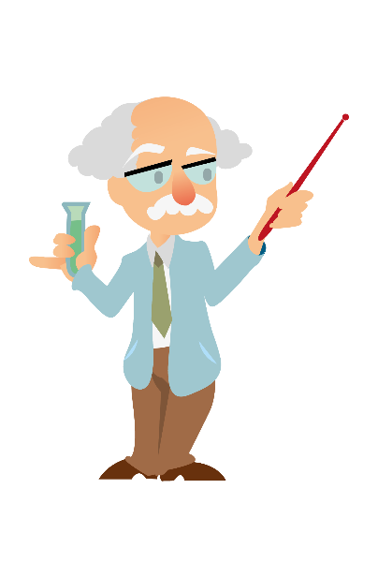
머신 러닝의 종류
신경망은 모든 기계학습 분야에서 사용될 수 있습니다!!!

Slide 10
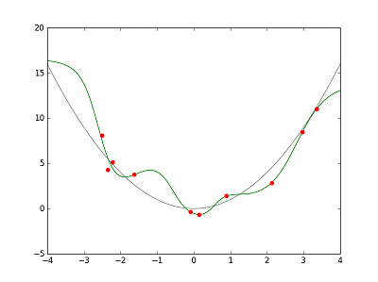
머신 러닝
머신 러닝은 항상 입력을 받아서 출력하는 함수 y=f(x)를 학습한다고 생각할 수 있다. (함수 근사)
우리는 함수를 학습합니다.
입력
출력
머신 러닝(machine learning) == 함수 근사(function approximation)

Slide 11
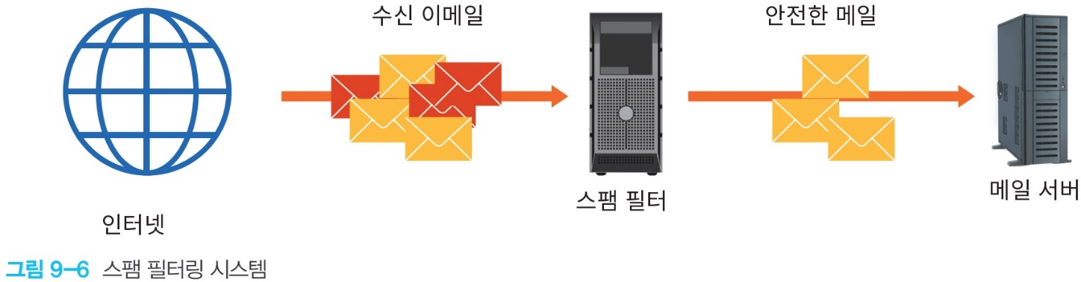
특징(features)
특징이란 우리가 학습 모델에게 공급하는 입력이다. 가장 간단한 경우에는 입력 자체가 특징이 된다.
(예)
이메일에 “검찰”이라는 문자 포함 여부( yes 또는 no )
이메일에 “광고”, “선물 교환권”이나 “이벤트 당첨” 문자열 포함 여부( yes 또는 no )
이메일의 제목이나 본문에 있는 ‘★’과 같은 특수 기호의 개수( 정수 )
…

Slide 12
레이블과 샘플
레이블(label)
y = f(X)에서 y 변수에 해당한다.
예를 들어서 농작물의 향후 가격, 사진에 표시되는 동물의 종류, 동영상의 의미 등 무엇이든지 레이블이 될 수 있다.
샘플, 또는 예제
샘플은 머신 러닝에 주어지는 특정한 예이다. y = f(X)에서 X에 해당한다. 레이블이 있는 샘플도 있고 레이블이 없는 샘플도 있다. 지도 학습을 시키려면 레이블이 있어야 한다.

Slide 13
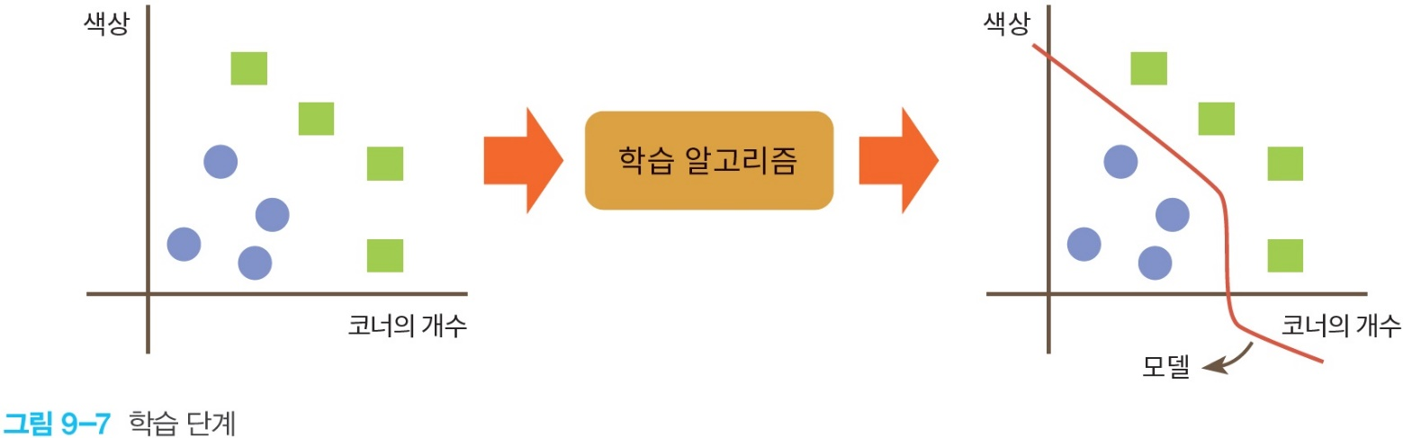
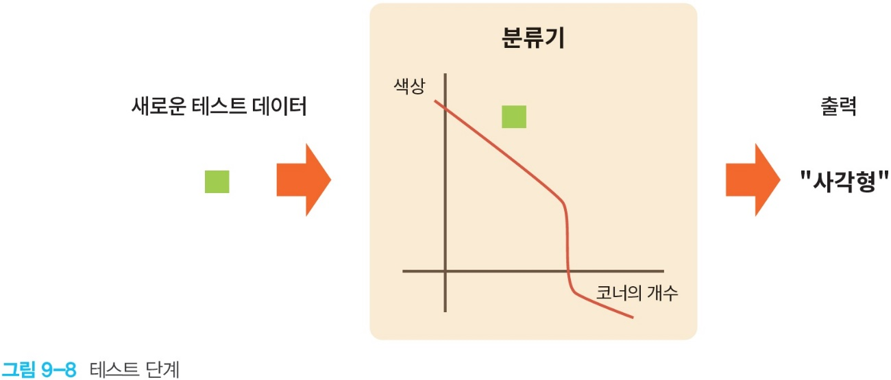
학습 데이터와 테스트 데이터

Slide 14
학습과 예측
학습(learning)은 모델을 만들거나 배우는 것을 의미한다.
예측(prediction)은 학습된 모델을 레이블이 없는 샘플에 적용하는 것을 의미한다. 즉 학습된 모델을 사용하여 유용한 예측(y')을 해내는 것이다.

Slide 15
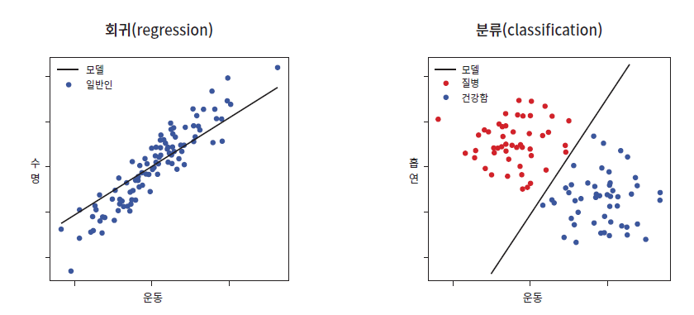
지도 학습
지도 학습은 정답을 알려주는 교사가 존재하는 학습 방법이다. 크게 회귀와 분류로 나눌 수 있다.

Slide 16
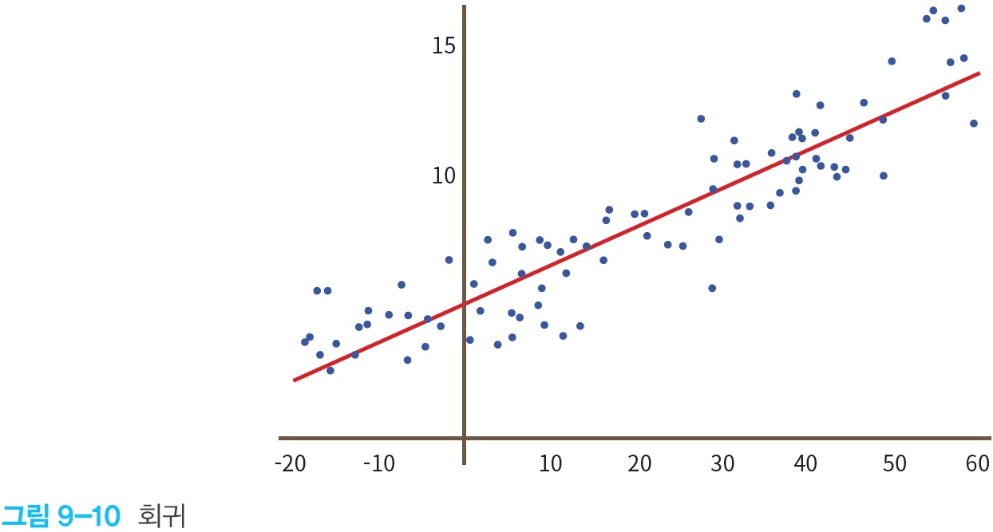
지도 학습
회귀( regression) : 회귀에서는 입력과 출력이 모두 실수이다.
“사용자가 이 광고를 클릭할 확률이 얼마인가요?”

Slide 17
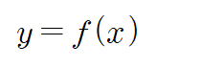
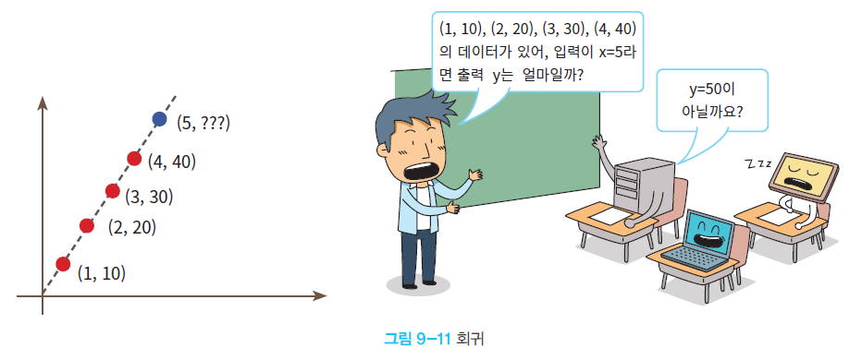
회귀
회귀는 실수 입력(x)과 실수 출력(y)이 주어질 때, 입력에서 출력으로의 매핑 함수를 학습하는 것이라 할 수 있다.

Slide 18
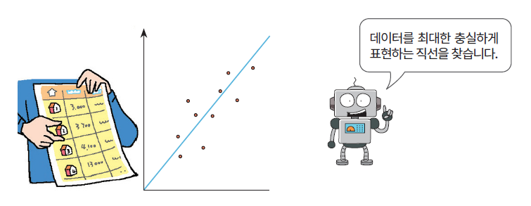
회귀의 예
면적을 기반으로 특정 지역에 있는 아파트 가격을 예측하는 알고리즘을 생각해 보자. 우리는 다음과 같이 면적에 따른 각 아파트의 가격을 그래프 위에 점으로 표시하고 점들을 최대한 가깝게 지나는 직선을 도출할 수 있다.

Slide 19
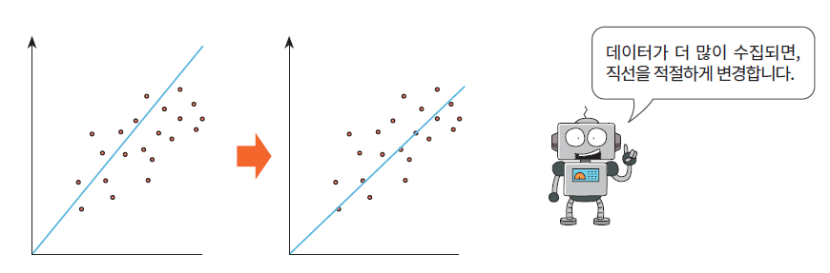
데이터가 더 많이 수집되면
우리가 직선의 기울기를 조절한다면 새로운 데이터도 포함시킬 수 있다. 이것이 회귀에서의 학습이라고 할 수 있다.

Slide 20
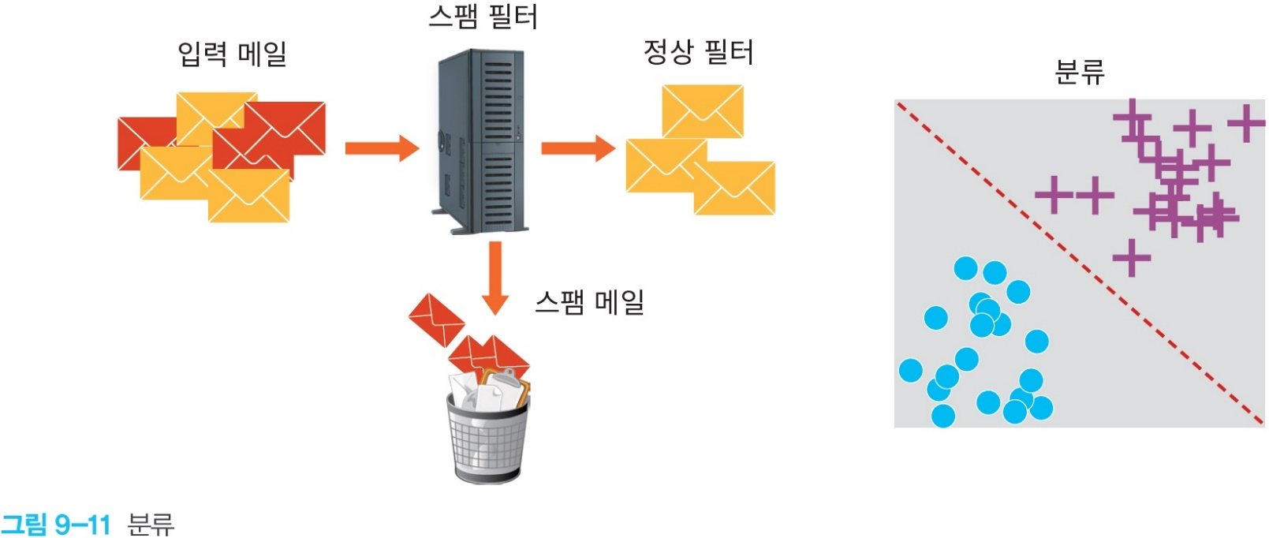
지도 학습
분류(classification): 입력을 두 개 이상의 레이블(유형)으로 분할하는 것
해당 모델을 학습시킬 때 우리는 레이블을 제공해야 한다.

Slide 21
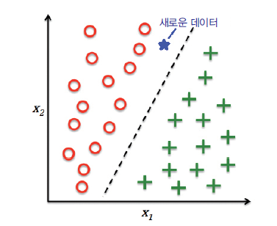
분류
앞에 나왔던 식 y = f(x)에서 출력 y가 이산적(discrete)인 경우에 이것을 분류 문제(또는 인식 문제)라고 부른다.
분류에서는 입력을 2개 이상의 클래스(부류)로 나누는 것이다.
예를 들어서 사진을 보고 “강아지”, 또는 “고양이”로 분류하는 것도 분류 문제이다.

Slide 22
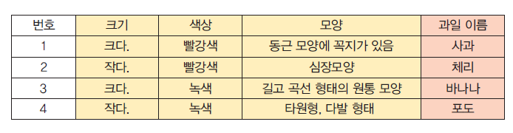
분류의 예
많은 과일로 채워진 과일 바구니를 보고, 프로그램이 바나나, 오렌지와 같은 올바른 레이블을 예측

Slide 23
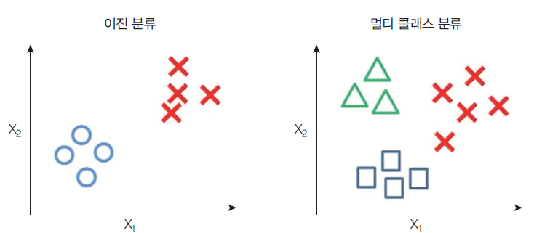
분류
분류를 수행하기 위한 일반적인 알고리즘에는 신경망, kNN(k-nearest neighbor), SVM(Support Vector Machine), 의사 결정 트리 등이 포함된다.

Slide 24
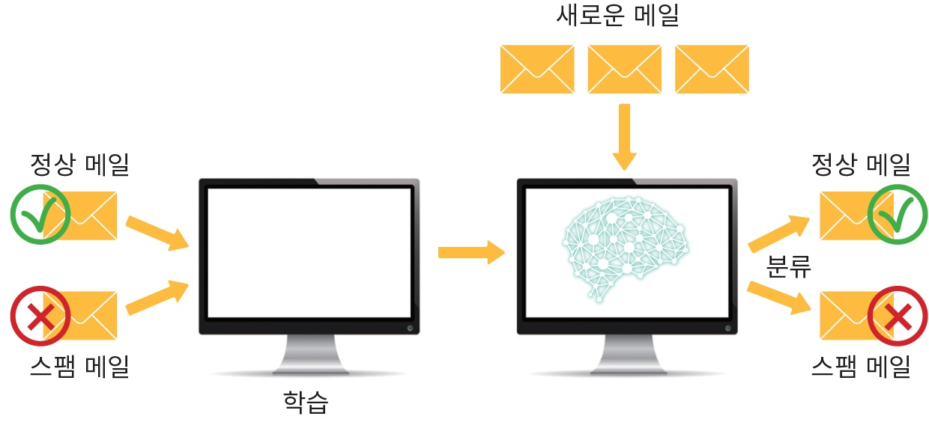
분류
앞에 나왔던 식 y = f(x)에서 출력 y가 이산적(discrete)인 경우에 이것을 분류 문제(또는 인식 문제)라고 부른다.
분류에서는 입력을 2개 이상의 클래스로 나누는 것이다.

Slide 25
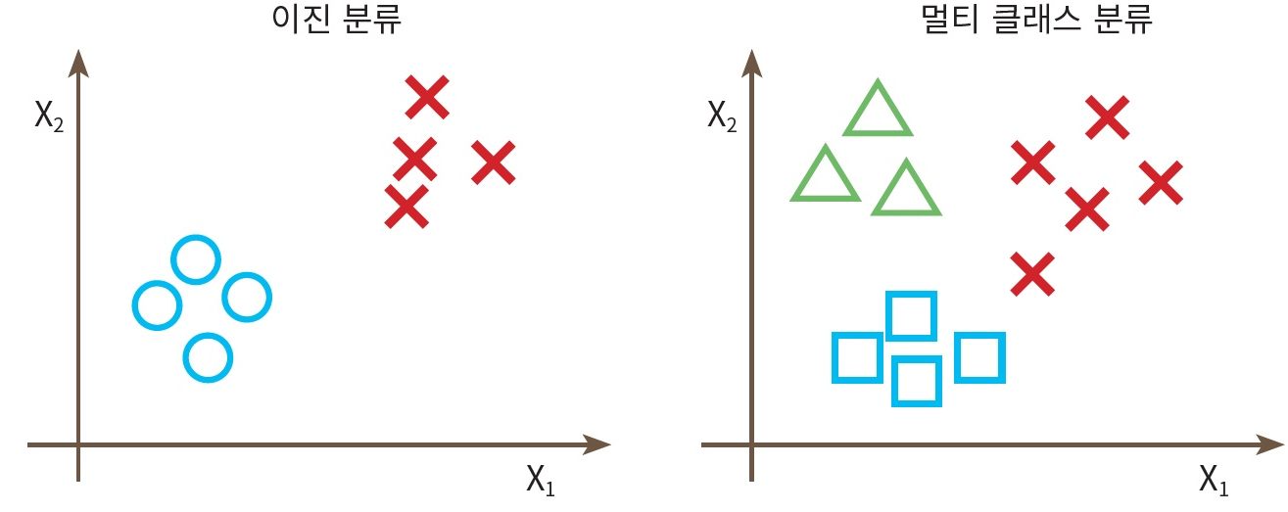
분류
분류는 지도 학습의 형태로 이루어지는 것이 일반적이다.
분류를 수행하기 위한 일반적인 알고리즘에는 신경망, kNN(k-nearest neighbor), SVM(Support Vector Machine), 의사 결정 트리 등이 포함된다.

Slide 26
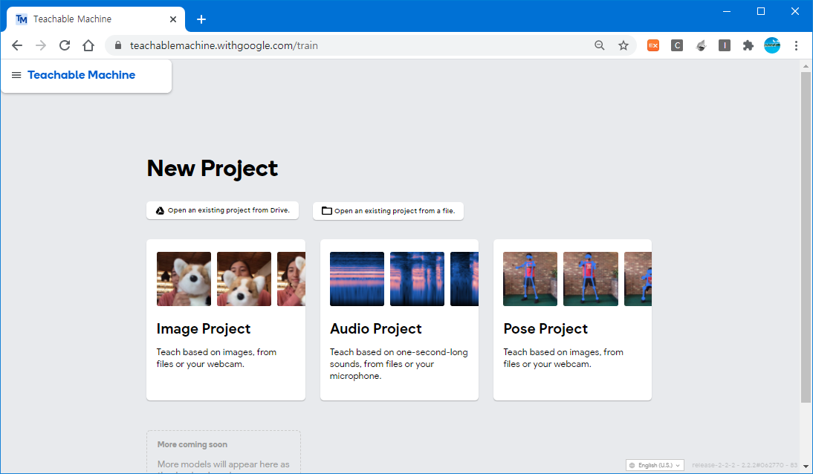
Lab: 티처블 머신 이용하여 머신러닝 체험하기
우리는 사진을 분류하기 위하여 ”Image Project"를 클릭한다.

Slide 27
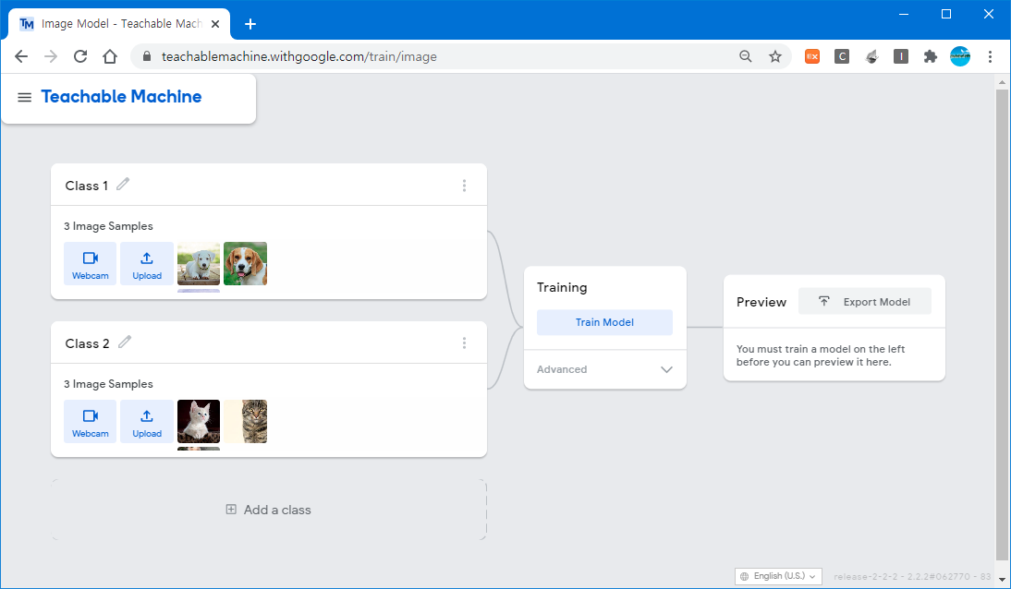
Lab: 티처블 머신 이용하여 머신러닝 체험하기
강아지 이미지 3개와 고양이 이미지 3개를 준비하여서 학습하고 분류해보자.

Slide 28
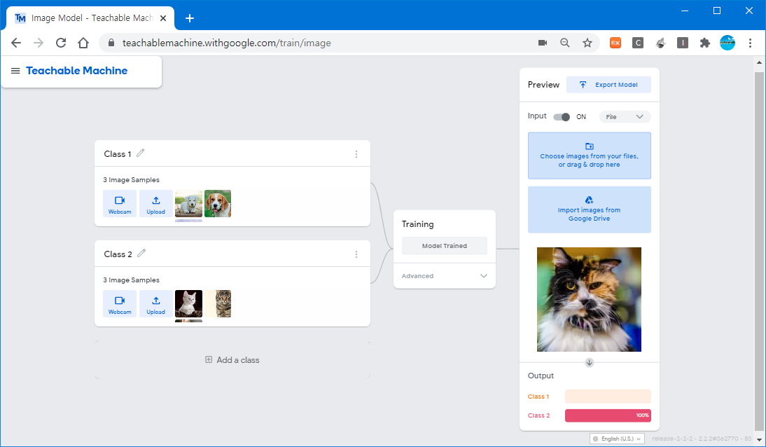
Lab: 티처블 머신 이용하여 머신러닝 체험하기
머신러닝 시스템을 학습시키려면 위의 화면에서 ”Train Model" 버튼을 누른다. 우리는 새로운 파일을 하나 다운로드하여서 테스트해보자.

Slide 29
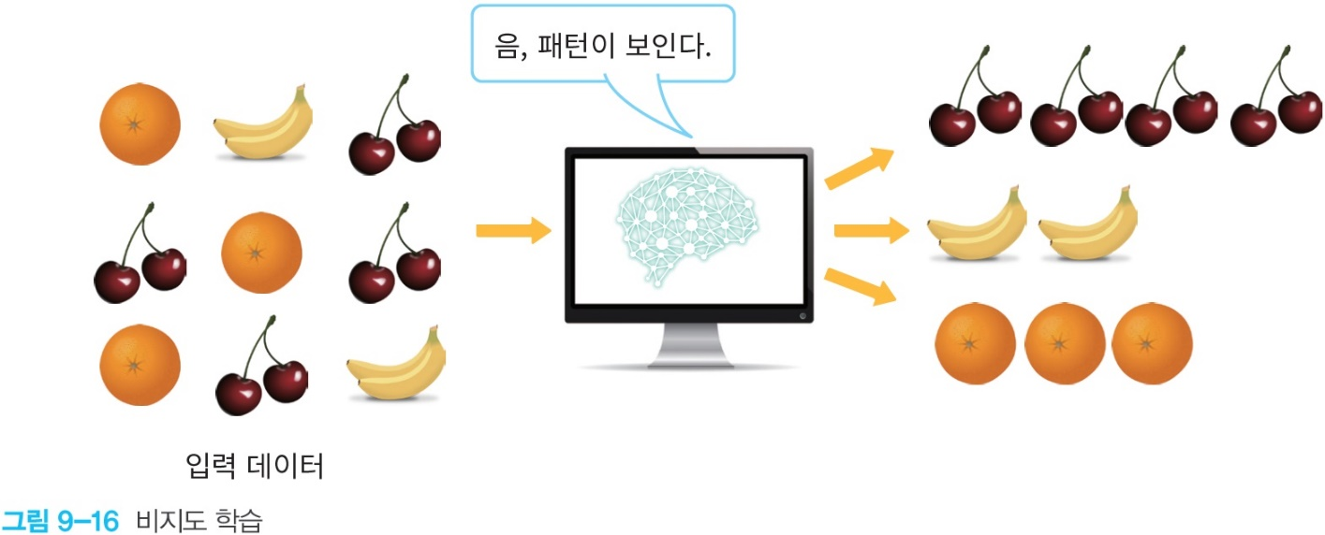
비지도 학습
비지도 학습(unsupervised Learning)은 “교사” 없이 컴퓨터가 스스로 입력들을 분류하는 것을 의미한다. 식 y = f(x)에서 레이블 y가 주어지지 않는 것이다.
데이터들의 상관도를 분석하여 유사한 데이터들을 모을 수는 있다.

Slide 30
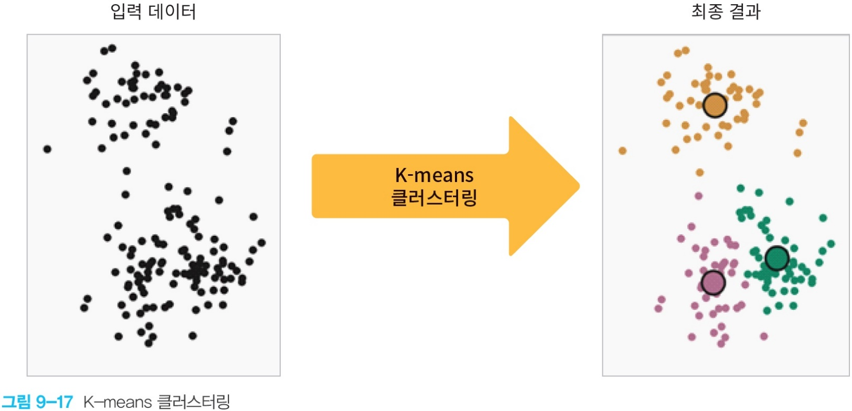
비지도 학습
가장 대표적인 비지도 학습이 클러스터링(군집화, clustering)이다.
클러스터링이란 데이터간 거리를 계산하여서 입력을 몇 개의 그룹으로 나누는 방법이다.

Slide 31
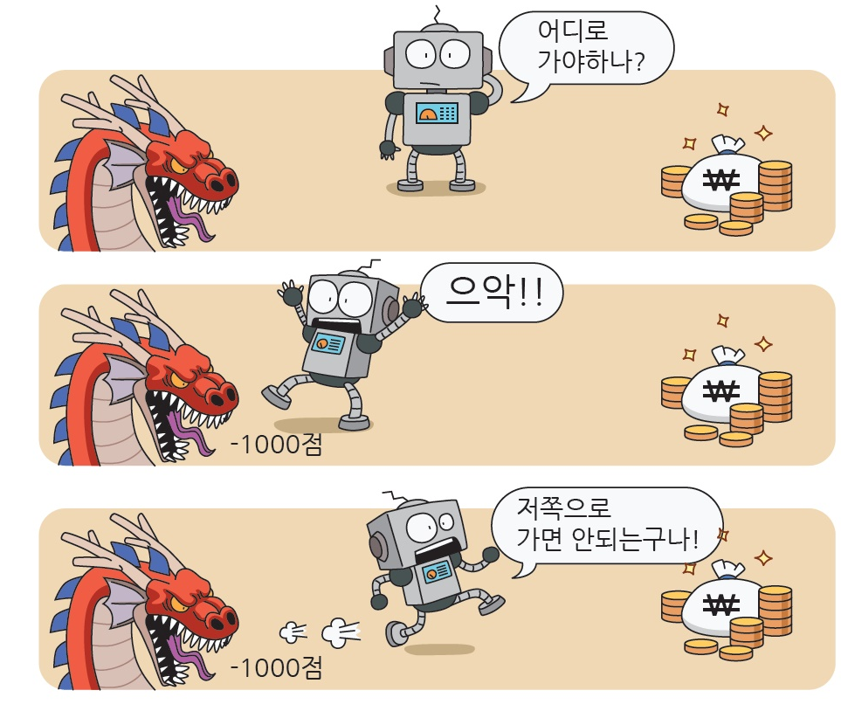
강화 학습
강화 학습(Reinforcement Learning)에서는 컴퓨터가 어떤 행동을 취할 때마다 외부에서 처벌이나 보상이 주어진다.

Slide 32
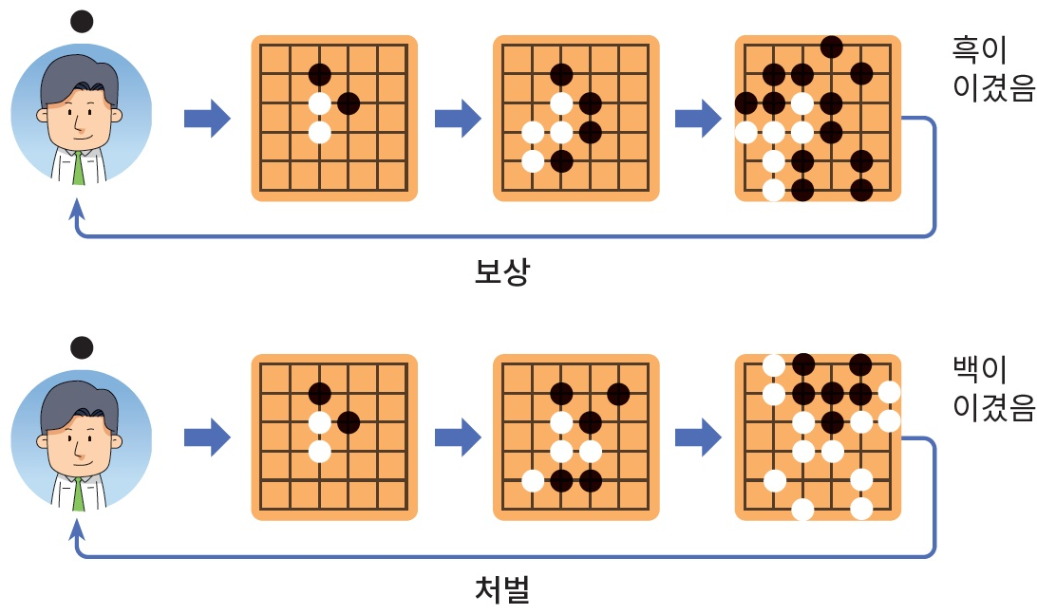
강화 학습
알파고 최종 버전도 강화 학습 사용
게임에서 많이 사용된다(예: Frozen Lake).

Slide 33
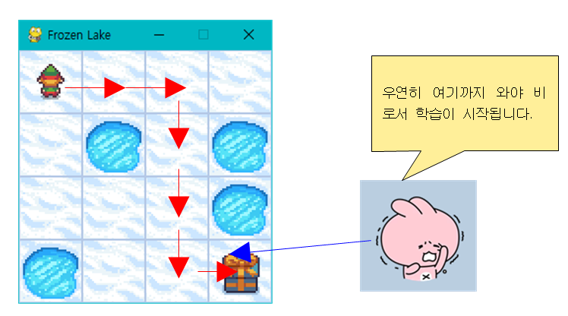
강화 학습의 어려운 점
강화 학습에서 어려운 점은 컴퓨터가 행동을 취했다고 해서 그 결과가 즉시 나타나지 않을 수도 있다는 점이다. 이것을 “지연 보상” 문제라고 한다.

Slide 34
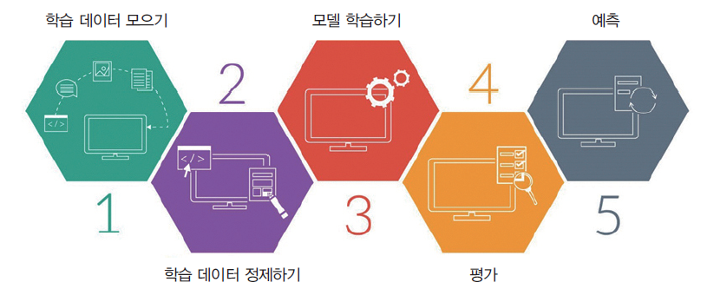
머신 러닝의 과정

Slide 35
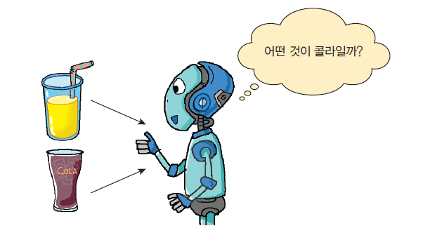
머신러닝의 예
우리가 음료수가 콜라인지 주스인지를 판별하는 시스템을 만들어 달라는 요청을 받았다고 가정하자. 머신러닝에서는 이러한 시스템을 "모델(model)"이라고 하며, 이 모델은 "학습(train)"이라는 과정을 통해 생성된다.

Slide 36
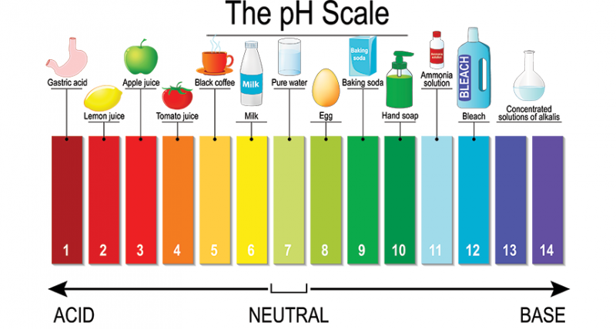
어떤 특징?
우리는 색상(파장)과 산성도(실수)의 두 가지를 선택하도록 하자. 우리는 이 두 가지 요소만으로 구별할 수 있기를 희망한다. 이것을 "특징(feature)"라고 부른다.

Slide 37
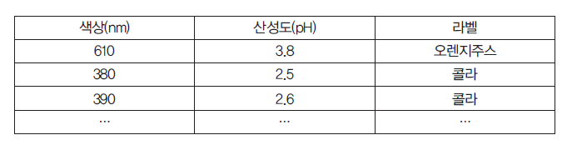
데이터 수집

Slide 38
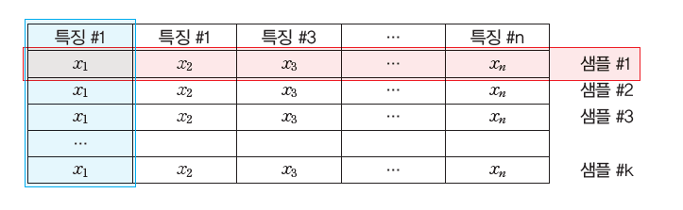
훈련 데이터의 구조
#2

Slide 39
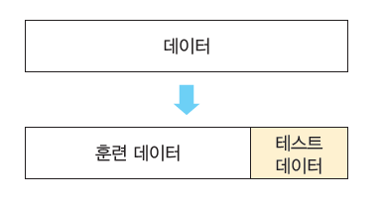
학습 데이터와 테스트 데이터
머신러닝에는 항상 훈련 데이터와 테스트 데이터가 있어야 한다.

Slide 40
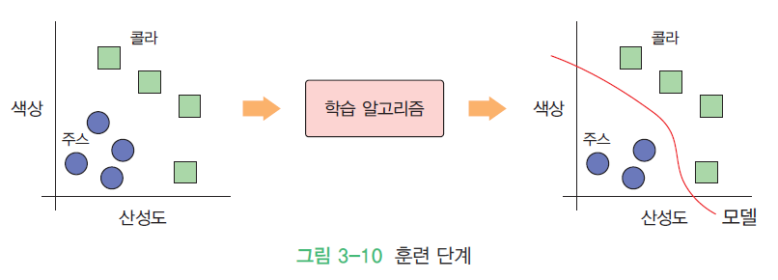
훈련 단계

Slide 41
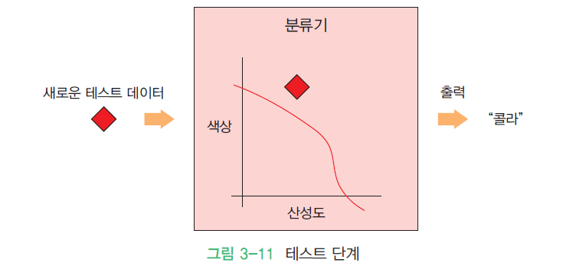
테스트 단계

Slide 42
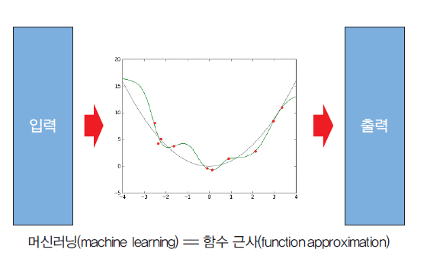
모델 선택
다음 단계는 머신러닝 모델을 선택하는 것이다.
많은 연구자들이 수년에 걸쳐 만든 많은 모델이 있다.
우리의 경우에는 색상과 산성도라는 두 가지 특성만 있으므로 매우 간단한 선형 모델을 사용하자.

Slide 43
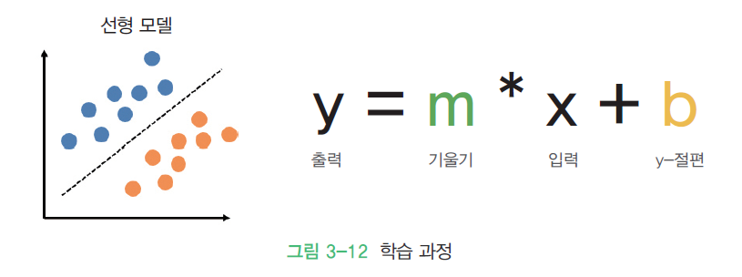
선형 모델

Slide 44
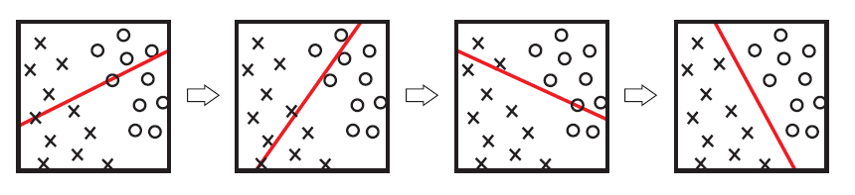
학습
맨 처음에는 W와 b를 임의의 값을 초기화하고 입력값으로 출력을 예측해본다.
이 출력값을 정확한 값과 비교하여 더 정확한 예측을 갖도록 W 및 b의 값을 조정

Slide 45
평가
학습이 완료되면 모델을 평가하여 모델이 좋은지 나쁜지를 확인해야 한다.
테스트 데이터 사용
일반적인 훈련 데이터와 테스트 데이터의 비율은 80:20 또는 70:30이다.

Slide 46
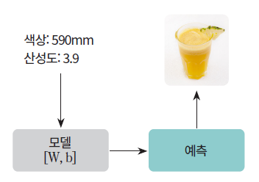
예측
이 단계에서 머신러닝 시스템은 우리의 질문에 답한다.
예를 들어서 색상이 600nm이고 산성도가 1.5인 음료가 무엇인지를 머신러닝 시스템에 물어볼 수 있다.
머신러닝 시스템은 훈련된 대로 색상과 산성도를 고려하여 주어진 음료가 콜라인지 주스인지 예측할 수 있다.

Slide 47
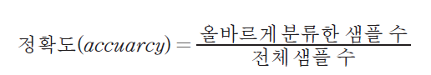
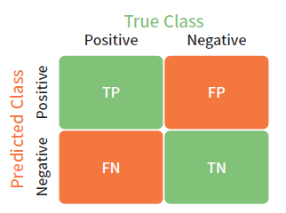
머신러닝 알고리즘의 성능평가
정확도
혼동행렬

Slide 48
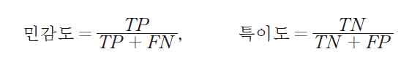
혼동 행렬
긍정을 긍정으로 올바르게 예측하면 TP(True Positive)라고 한다. 앞에 True가 붙으면 예측과 실제가 같다는 의미이다.
긍정을 부정으로 잘못 예측하면 FN(False Nagative)라고 한다. 앞에 False가 붙으면 예측과 실제가 틀리다는 의미이다.
부정을 긍정으로 잘못 예측하면 FP(False Positive)라고 한다.
부정을 부정으로 올바르게 예측하면 TN(True Nagative)라고 한다.

Slide 49
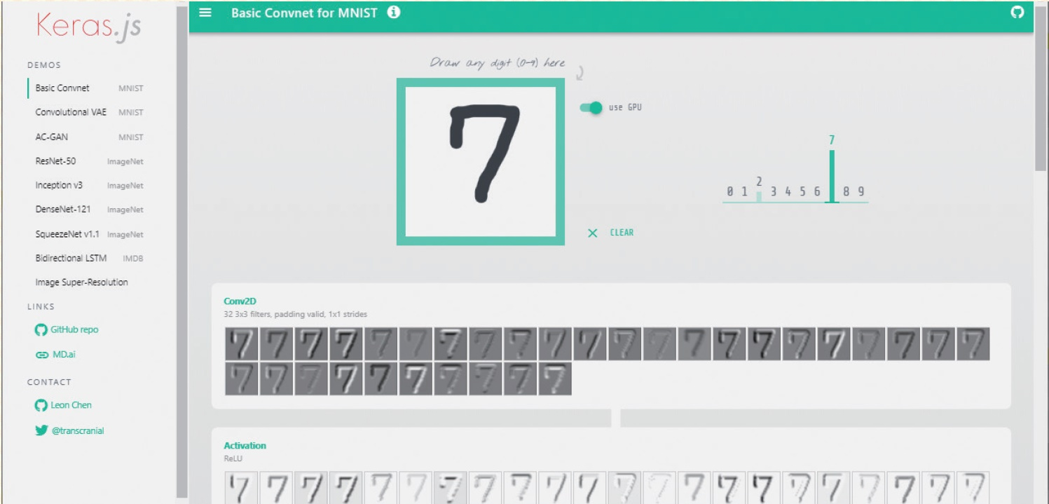
Lab: 머신 러닝 체험하기
https://transcranial.github.io/keras-js/#/

Slide 50
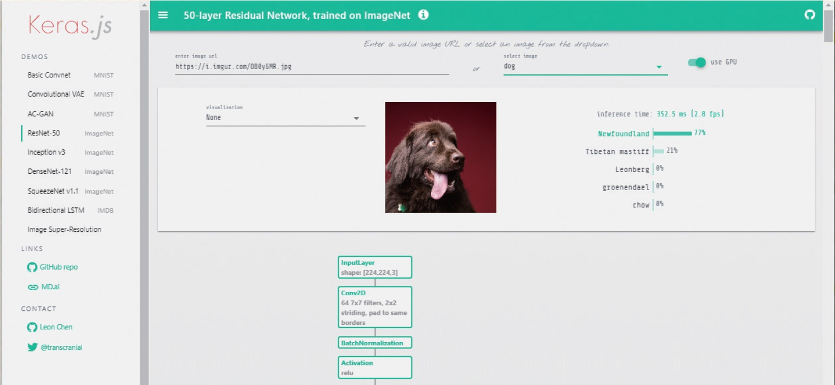
Lab: 머신 러닝 체험하기
https://transcranial.github.io/keras-js/#/

Slide 51
머신 러닝은 어디에 이용되는가?
이들 분야들은 살펴보면 복잡한 데이터들이 있고, 이들 데이터에 기반하여 결정을 내려야 하는 분야이다.
영상 인식, 음성 인식처럼 프로그램으로 작성하기에는 규칙과 공식이 너무 복잡할 때
주식 거래나 에너지 수요 예측, 쇼핑 추세 예측의 경우처럼 데이터 특징이 계속 바뀌고 프로그램을 계속해서 변경해야 하는 상황일 때
구매자가 클릭할 확률이 가장 높은 광고가 무엇인지를 알아내는 시스템
넷플릭스에서 비디오 추천 시스템
자율 주행자동차

Slide 52
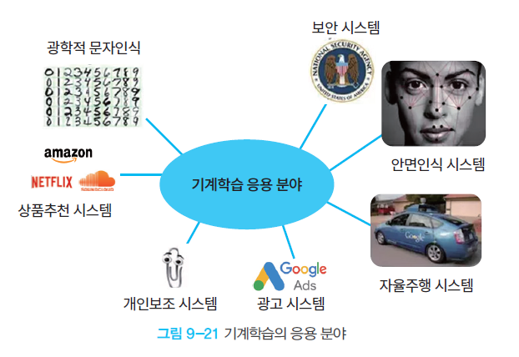
머신 러닝의 용도
기계학습은 문제에서 나타날 수 있는 경우의 수가 너무 많아서 명시적 알고리즘을 설계하고 프로그래밍하는 것이 어렵거나 불가능한 경우에 주로 사용된다

Slide 53

프로그래머로서 머신 러닝의 실용적인 가치
첫 번째는 프로그래밍 시간을 줄일 수 있다는 점이다.
예를 들어서 맞춤법 오류를 수정하는 프로그램을 개발한다고 하자.
전통적인 방법: 많은 맞춤법 규칙을 이용하여 작성할 수 있다. -> 상당한 시간이 필요
머신 러닝 이용: 많은 예제만 있다면 학습시켜서 빠른 시간 안에 신뢰성있는 프로그램을 완성할 수 있다.

Slide 54

프로그래머로서 머신 러닝의 실용적인 가치
두 번째로 맞춤형 제품을 쉽게 개발할 수 있다.
예를 들어서 여러분이 한국어 맞춤법 수정 프로그램이 작성하여 가지고 있다고 하자. 제품이 성공적이어서 30개국 언어 버전으로 확장하려고 한다.
전통적인 방법: 각 언어마다 새로 작성하려면 수년 이상의 엄청난 시간이 필요하다.
머신 러닝 이용: 너무나도 쉽다 예제만 있으면 된다.

Slide 55

프로그래머로서 머신 러닝의 실용적인 가치
세 번째로 머신 러닝은 프로그래머로 시도할 알고리즘이 떠오르지 않는 문제들을 해결할 수도 있다.
예를 들어서 컴퓨터가 사람의 얼굴을 인식하는 프로그램을 작성
전통적인 방법: 이런 문제를 작성하려면 컴퓨터 시각 분야의 수많은 지식과 경험이 필요한 작업이다.
머신 러닝 이용: 프로그램에 수많은 예제만 보여주기만 하면 문제가 해결된다. 편리하지 않은가?

Slide 56
Summary
머신 러닝(machine learning)은 인공지능의 한 분야로, 컴퓨터에 학습 기능을 부여하기 위한 연구 분야이다.
머신 러닝은 “교사”의 존재 여부에 따라 크게 지도 학습과 비지도 학습으로 나누어진다. 또 강화학습도 있다.
지도 학습은 크게 회귀와 분류로 나눌 수 있다. 회귀는 주어진 입력-출력 쌍을 학습한 후에 새로운 입력값이 들어왔을 때, 합리적인 출력값을 예측하는 것이다. 분류(classification): 입력을 두 개 이상의 유형으로 분할하는 것이다.
비지도 학습은 “교사” 없이 컴퓨터가 스스로 입력들을 분류하는 것을 의미한다. 비지도 학습에서는 데이터들의 상관도를 분석하여 유사한 데이터들을 모으게 된다.
강화 학습에서는 컴퓨터가 어떤 행동을 취할 때마다 외부에서 처벌이나 보상이 주어진다.

Slide 57
Q & A

